Slide 1
Tesina 2021. BioInformática, UChile.
ESTUDIO COMPARATIVO DE MODELOS PREDICTIVOS DE MACHINE LEARNING, VARIANDO FUNCIÓN ESCALADORA EN ETAPA DE PRE-PROCESAMIENTO DE DATOS.
Sebastián Buccicardi. sebabucc@gmail.com

Slide 2
RESUMEN
En el presente trabajo de tesina, para diplomado bioinformática 2021, se estudia el efecto que tienen distintas funciones escaladoras/normalizadoras en el paso de escalamiento/normalización de características(Featuring Scaling) en la etapa de PRE-Procesamiento, en un proceso de MachineLearning. (ML).
OBJETIVOS
-Realizar una comparación de los R2, obtenidos por distintos métodos de regresión/clasificación, variando la función escaladora en el PRE-Procesamiento.
-Determinar cuál función escaladora es la que obtiene el mayor R2, probando distintos modelos en distintas bases de datos Normalizadas.
-Probar la importancia, de Escalar/Normalizar los Datos, Comparando en un Ranking Global, los Resultado R2, vs Control(Sin escalar).
-En base a los resultados obtenidos, intentar determinar algún criterio que permita a un analista, observando la gráfica de variables pareadas, decidir cuál sería la o las mejores funciones normalizadoras/escaladoras que convienen para esa forma de datos, para obtener el mejor R2 posible en un modelo predictivo.

Slide 3
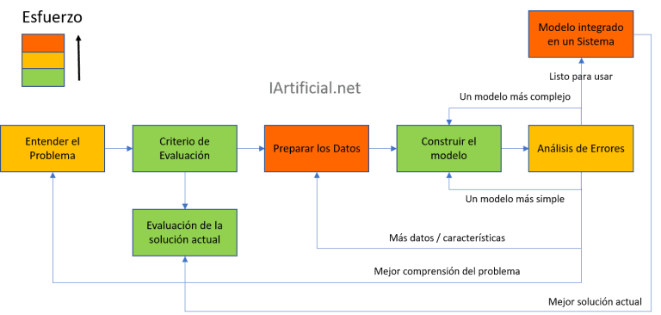
PROCESO MACHINE LEARNING

Slide 4
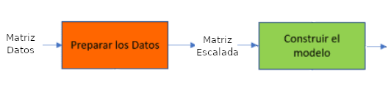
ETAPA DE PRE-PROCESAMIENTO
Pasos generales:
-Limpiar datos mal ingresados(por ejemplo: errores de tipeo, símbolos no numéricos).
-Transformar columnas categóricas en variables auxiliares(binarización de características).
-Escalamiento/normalización,
-Corrección de datos erróneos (por ej. edad < 0).
-Rellenar/eliminar celdas/columnas vacías/incompletas según algún criterio del analista.
-Seleccionar variables relevantes.

Slide 5
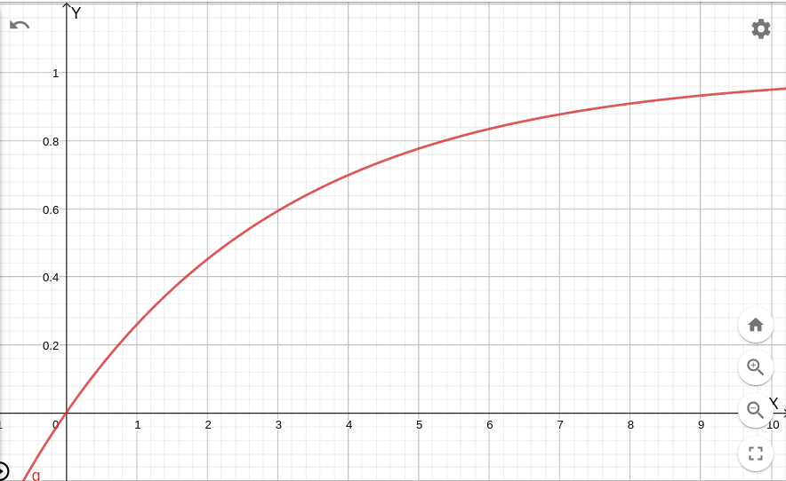
FUNCIONES ESCALADORAS PROPUESTAS
EXP
X= vector datos
Y = vector datos normalizado [0,1] según :
a= 1/ mean(X)
Y = 1 - exp (-aX)
{0 < X, 0 < Y < 1}
Y
X

Slide 6
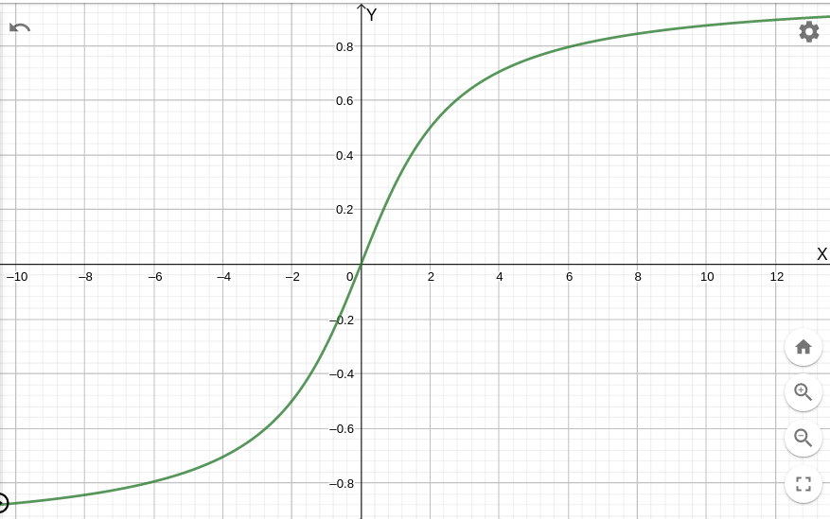
FUNCIONES ESCALADORAS PROPUESTAS
ATAN
X = Vector datos
Xp = np.mean(X)
Xc= vector con valores centrados en el promedip
Xc = X - Xp ;
s= desviación estándar del vector centrado
s = numpy.std(Xc) ;
a = 1/s;
Y = vector datos normalizado [-1,1] según :
Y = 2/pi arctan(a Xc)
{para todo X, -1 < Y < 1}
y
Y
X

Slide 7
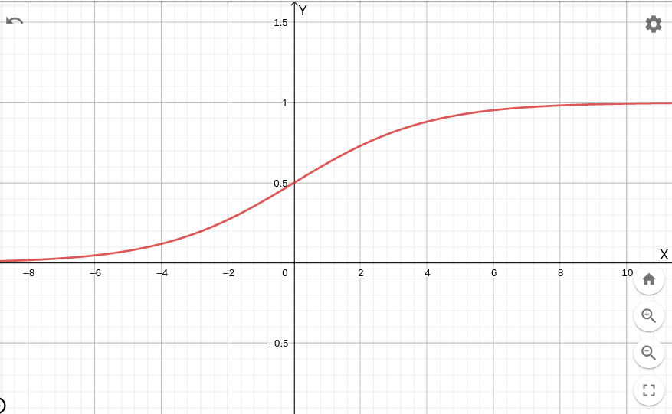
FUNCIONES ESCALADORAS PROPUESTAS
SIGMOIDEA
X = Vector datos
a = 1/ mean(X)
Y = vector datos normalizado [0,1] según :
Y = 1/(1+ exp (-a X))
{para todo X, 0 < Y < 1}
Y
X

Slide 8
METODOLOGÍA
Se utilizaron 6 Bases de Datos: insurance2.csv, absentismo.csv, Admission_Predict.csv, diabetes.csv, iris.data, wine.csv.
Se probaron 8 funciones escaladoras de librería sklearn: MinMaxScale, minmax_scale, MaxAbsScaler, StandardScaler, RobustScaler, Normalizer, QuantileTransformer, PowerTransformer;
Se Probaron 3 funciones escaladoras propuestas: EXP, ATAN, SIGMOIDEA.
Versus / Control (sin escalar)

Slide 9
METODOLOGÍA, Funciones python creadas.
Nombre Función | Qué hace
Xnormalizado(vector): | #recibe vector Xdatos numpy -> Xnormalizado numpy, alfa
XRevers(vectorN, alfa): | recibe vector normalizado numpy, alfa -> vector datos numpy
MatrixNorm(Matrix): | #recibe matriz datos.numpy -> metrix datos normalizada. numpy , alfas
MatrixNormRevers(MNorm,alfas): | #recibe matriz datos.numpy Normalizada,alfas-> metrix datos numpy
MPandas(MNumpy): | #Recibe Matrix Numpy -> Matrix Data frame pandas

Slide 10
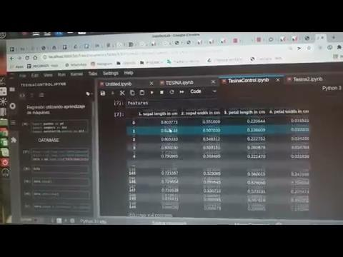
Metodología

Slide 11
RESULTADOS
FUNCION ESCALADORA | promedio R2
MIXMAX | 0,6634
PowerTransformer(method="yeo-johnson") | 0,6621
MaxAbsScaler | 0,6597
StandardScaler | 0,6592
ATAN | 0,6587
QuantileTransformer(output_distribution="uniform") | 0,6581
SIGMOIDEA | 0,6563
EXP | 0,6550
RobustScaler(quantile_range=(25, 75)) | 0,6519
QuantileTransformer(output_distribution="normal") | 0,6163
CONTROL | 0,5944
Normalizer | 0,5477
Ranking Global de los R2, obtenidos por las Funciones Escaladoras.

Slide 12
CONCLUSIONES
-Escalar los datos previos al entrenamiento, obtiene en general un mejor R2, que Control(sin escalar)
--La mejor función escaladora en Global, resultó ser ‘MINMAX’.
-Dependiendo de la forma de los datos originales, sus distribuciones mostradas en gráfica de variables pareadas, es posible obtener mejoras en los resultados R2, cambiando la función escaladora.
-En algunos casos, utilizando las funciones propuestas EXP, ATAN, SIGMOIDEA, se puede mejorar el R2, respecto a las funciones provistas por librería sklearn.

Slide 13
CONCLUSIONES
-En un caso real, para determinar cuándo conviene utilizar una u otra función escaladora, se puede diseñar un procedimiento ‘visual’ que puede utilizar un analista, basado en una inspección de los datos, previo al entrenamiento, observando sus gráficas de variables pareadas, valores promedios y dispersiones, para determinar, el tipo de función escaladora que conviene utilizar para obtener el mejor R2 posible.
-En caso de que no sea posible decidir o determinar cuál función escaladora es la más conveniente a utilizar, entonces se podría recomendar: MINMAX, PowerTransformer(method="yeo-johnson"), MaxAbsScaler, StandardScaler.

Slide 14
MUCHAS GRACIAS!!
A TODOS LOS PROFESORES,
Y COMPAÑEROS.

